Slide 1
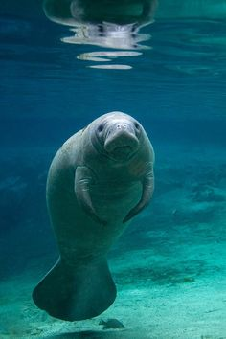
PEIXE-BOI
O GIGANTE AMAZÔNICO

Slide 2
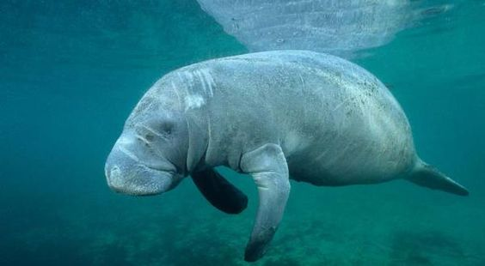
O peixe-boi é uma animal mamífero, mede até 2,5m de comprimento e pesa mais de 200Kg.

Slide 3
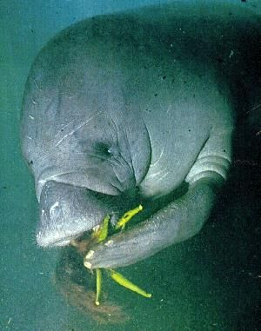
Ele se alimenta de: algas, capins aquáticos e outras plantas.

Slide 4
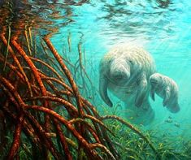
Eles vivem nos rios amazônicos.
Curiosidade: escutam muito bem, se comu-nicam por gritos e a mãe reconhece seu filhote pelos sons que ele emite.

Slide 5
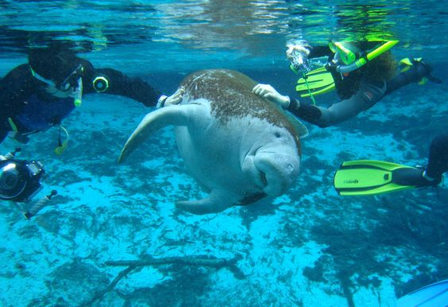
O ser humano, é o inimigo natural dos peixes – bois. Esses animais são protegidos por lei desde 1967, mas ainda estão ameaçados de extinção no Brasil.

Slide 6
Orientação de atividades:
Realizar as atividades de interpretação textual das páginas 44, 45 e 46, referentes ao gênero textual: ficha do animal.
Pesquisar um outro animal brasileiro que esteja ameaçado de extinção para estudar sobre suas características. Seguirá em PDF a atividade xerocopiada para sua realização.
Acessar e assistir ao vídeo do link abaixo: https://www.youtube.com/watch?v=0XOWe5EHFrw
Componente curricular: Português e Ciências / Tema da aula: Ficha de animal (Gênero textual) / Práticas de linguagem: Leitura/escrita / Habilidades: EF15LP01; EF15LP02; EF15LP03.

